Slide 1
20 марта.
Классная работа.

Slide 2
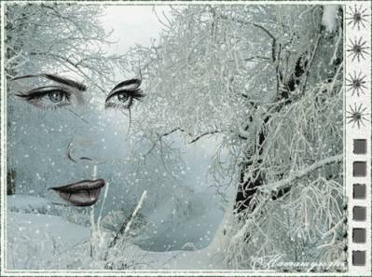
Видеописьмо для учеников 2 класса школы №23.
Я, Зимушка-зима, отпущу вашу учительницу, если вы выполните мои задания.
Вы согласны? Дайте ответ хлопками!!!!

Slide 3
Молодцы!!!

Slide 4
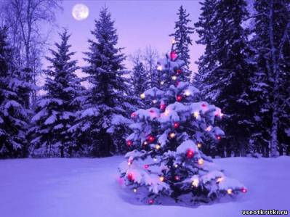
1 задание.
Переверните тучки.
Запишите слова.
Вставьте буквы в слова.
Выделите корень.

Slide 5
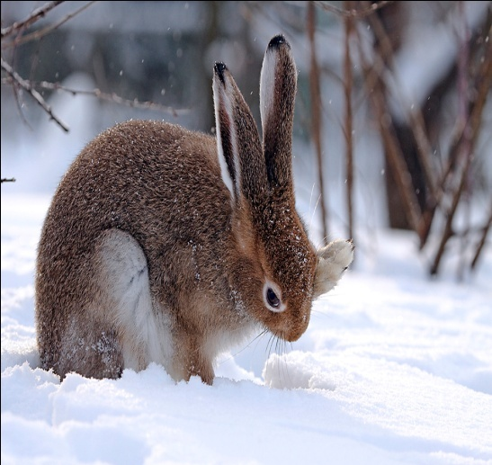
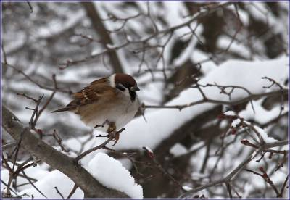
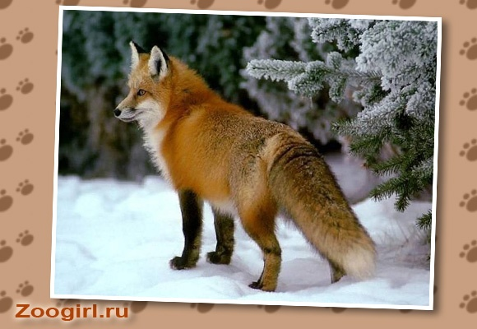
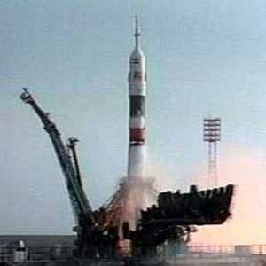
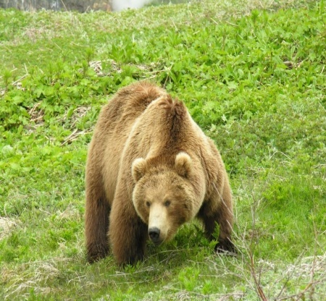
Письмо в картинках.
Подпишите слова.
Запишите словосочетания с этими словами, используя слова для справок.
Слова для справок:
к—сой, д—мовый,
к—солапый, м—лодая.

Slide 6
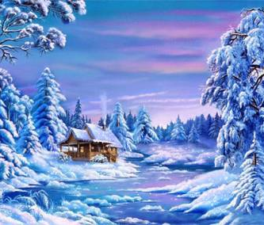
Задание в учебнике.
Стр. 66 упр.20

Slide 7
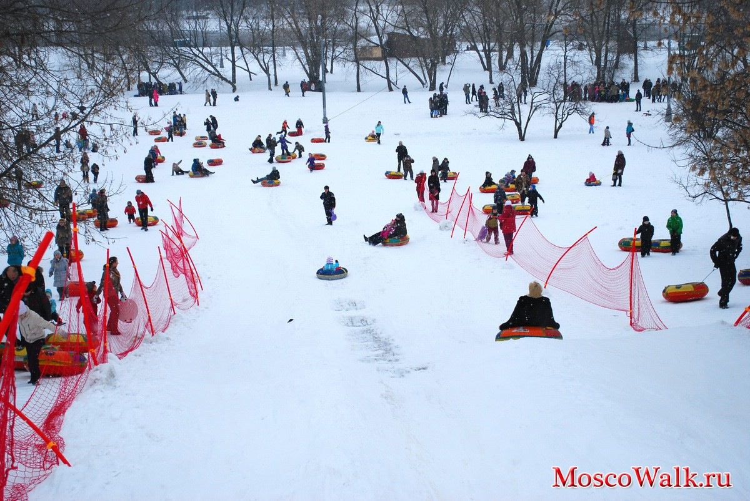
Физкультминутка.

Slide 8
А теперь поработайте парами. 1- выписывают родственные слова со словом «тёмный»; 2 – выписывают родственные слова со словом «зима»; 3 – выписывают родственные слова со словом «холод». Выписываете из упр.21 , которое находится на стр. 67.

Slide 9
Сейчас я даю Вам последнее задание. Хочу посмотреть, как вы умеете работать самостоятельно.

Slide 10
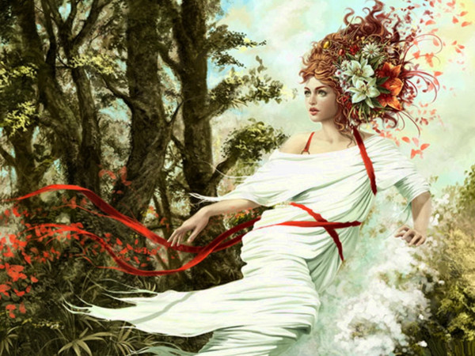
Вот вы и справились с моими заданиями. Упала последняя снежинка, значит , скоро весна.
-Я улетаю !!!!
-Здравствуйте, друзья!!!!!!

Slide 11
На дом: стр.67 упр. 22.
Спасибо за урок!

